Slide 1

Ejercicio 2 Investigación Operativa Grupo J
Juan Antonio Alcalde Yuste
Guillermo Blázquez Barbacid
Alberto Jesús García Guerra

Slide 2
En el taller del Grupo GAJ de nuevo se encuentran ante un problema, esta vez su problema es en las eternas colas de espera que se producen para adquirir sus servicios.
Por ello desde la dirección del taller han decidido crear dos colas independientes para medir el rendimiento y tiempos en cada una de las colas, la cola de análisis y la cola de reparaciones.
La cola de análisis se trata de una cola con capacidad de atender de uno cada uno de los vehículos con una capacidad ilimitada, pero tambien cuenta con un Orden de prioridad para la atención de los vehículos dependiendo de que tipo de avería se cree que puede tener el vehículo
La cola de reparaciones se trata de una Cola limitada, por lo que en muchas ocasiones se tienen que rechazar vehículos dada su espera.

Slide 3
En estos momentos el taller cuenta con una media de los siguientes datos (estos datos se refieren a Inst1 del programa):
Tasa de llegada de vehículos | Tasa de reparación | Numero de vehículos | Niveles de Prioridad | Capacidad del taller
3 | 8 | 15 | 4 | 2
Los datos obtenidos utilizando estos datos son los siguientes:
Tiempo de espera promedio en cola de analisis: 0.01 horas
Tiempo promedio en el sistema de analisis: 0.15 horas
Utilización del taller de analisis: 28.90%
Tiempo de espera promedio en cola de Reparación: 0.01 horas
Tiempo promedio en el sistema de Reparación: 4.40 horas
Utilización del taller de reparaciones: 14.04%
Numero de clientes rechazados para reparación: 0 vehículos

Slide 4
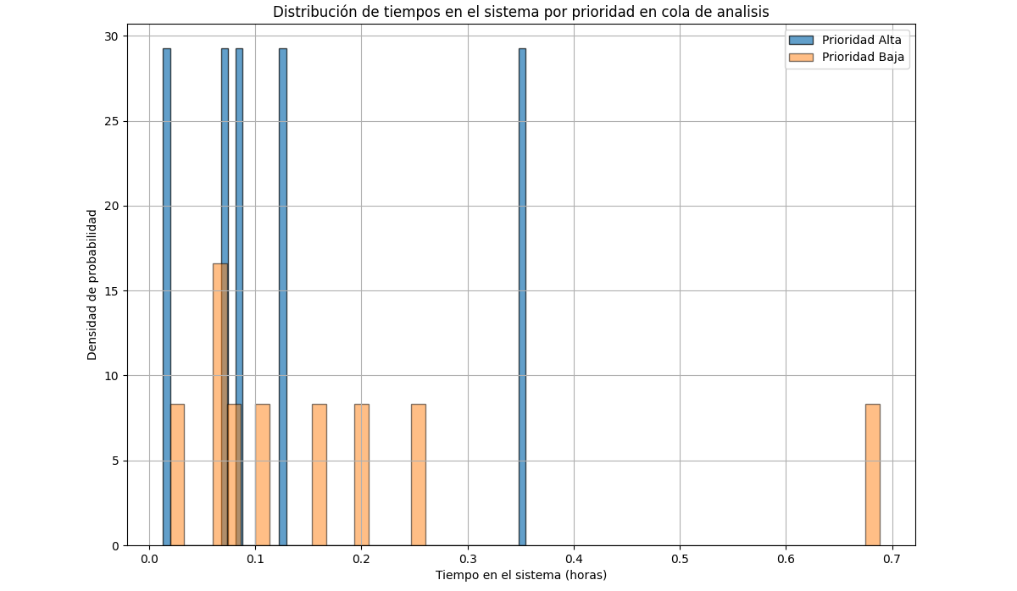

Slide 5
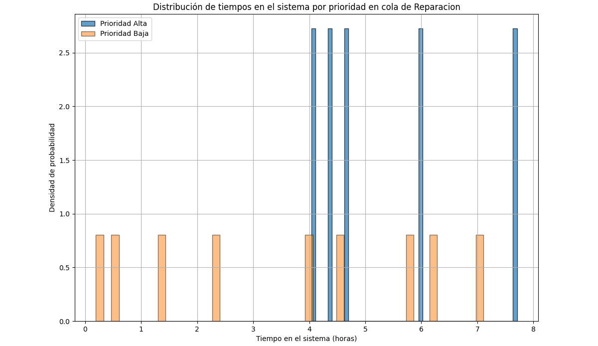

Slide 6
En el caso en el que la capacidad del taller de reparaciones disminuyera (1) y aumentaran el numero de clientes (20) obtendríamos los siguientes datos:
Tiempo de espera promedio en cola de Reparación: 0.13 horas
Tiempo promedio en el sistema de Reparación: 4.12 horas
Utilización del taller de reparaciones: 17.26%
Numero de clientes rechazados para reparación: 0 vehículos
Esto haría que hubiera una mayor cola para reparaciones y el tiempo promedio en el taller, incluso si el numero de clientes aumentara mas, se tendrían que llegar a rechazar vehículos
Esto en el contexto de un taller sería una gran perdida de dinero y prestigio para el taller lo que podría causar que se perdieran muchos de los clientes usuales en el taller. Por lo que una tasa de capacidad en el taller y una tasa de reparación mas altas ayudarían a que el taller no perdiera esos vehículos.

